Slide 1
Análisis Multivariado
Clustering
Ing. Elízabeth Ramírez

Slide 2
Lo que veremos hoy
01
02
03
04
Dinámica
Desarrollo de la sesión
Ordena las figuras
Revisión teórica
Guía practica
Aprendizaje autónomo
Practicamos lo aprendido
Demuestro lo aprendido

Slide 3
03
Guía práctica
Clustering

Slide 4
Clúster de consumidores en base a su actitud de compras
Se identificaron seis variables de actitud.
Se pidió a los consumidores que expresaran su grado de acuerdo con los siguientes enunciados en una escala de 7 puntos (1 = desacuerdo, 7 = de acuerdo):
V1: ir de compras es divertido
V2: ir de compras es malo para su presupuesto
V3: cuando voy de compras aprovecho para comer fuera
V4: cuando voy de compras busco las mejores ofertas
V5: no me interesa ir de compras
V6: puede ahorrar mucho dinero si compara precios

Slide 5

Importar datos
Utilizar el dataset “Clientes”

Slide 6





Etapas del análisis de cluster
Elección de las variables
Elección de las medidad de asociación
Elección de la técnica cluster

Slide 7
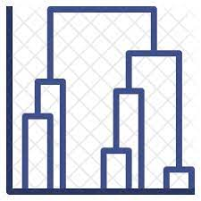
Dendograma

Slide 8
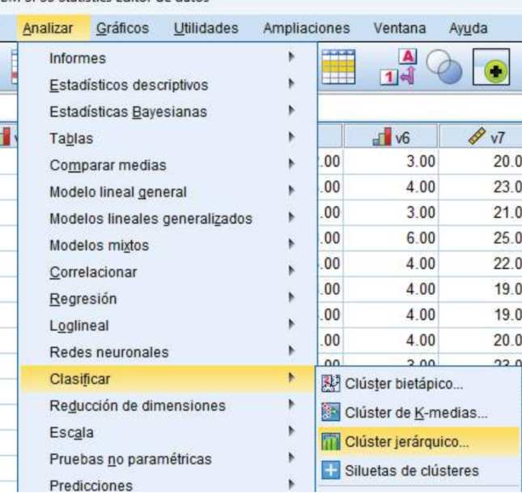


Slide 9

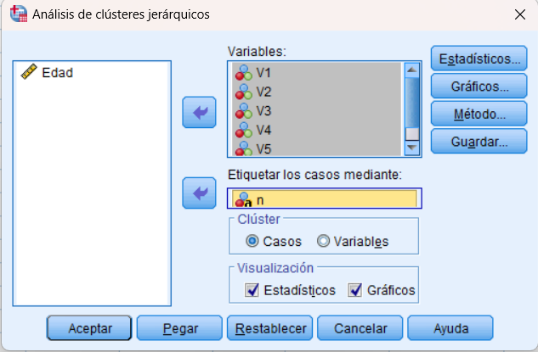
Seleccionar variables y etiqueta de casos

Slide 10
Seleccionar variables y etiqueta de casos

Slide 11
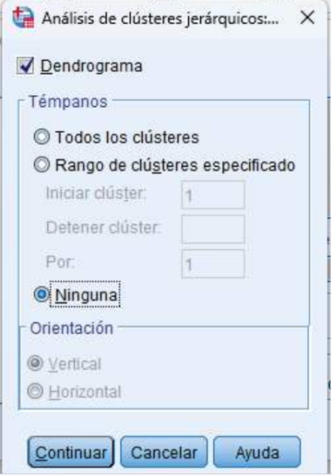
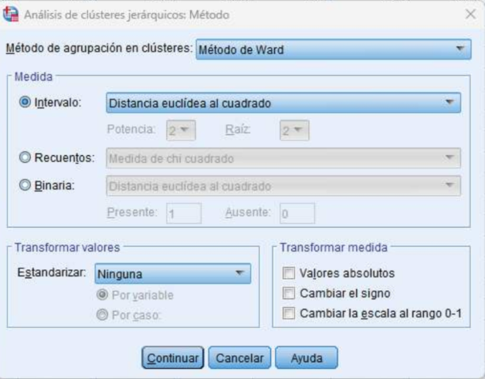
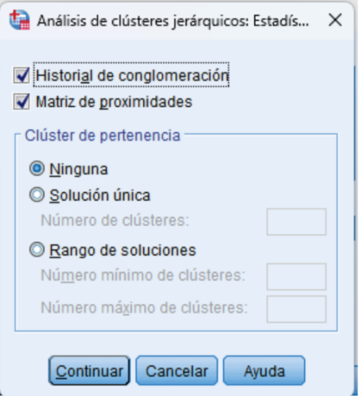

Slide 12
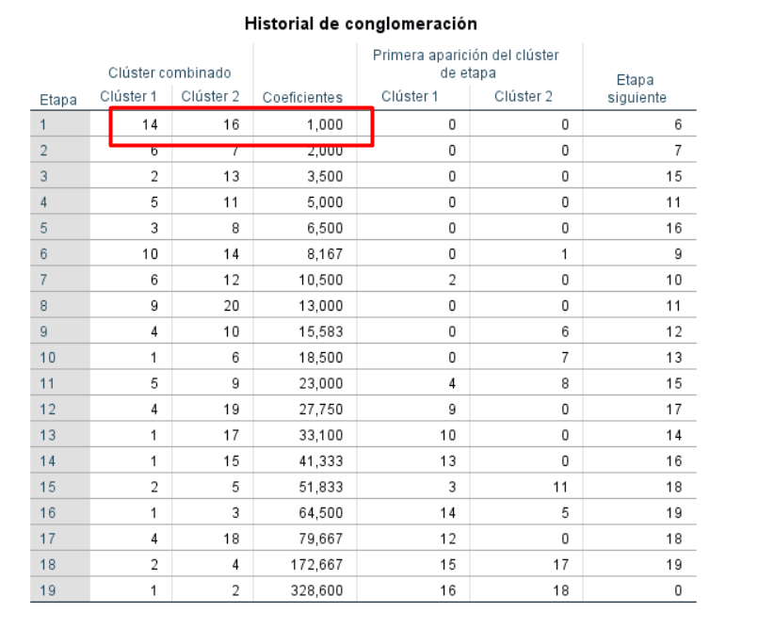

Slide 13
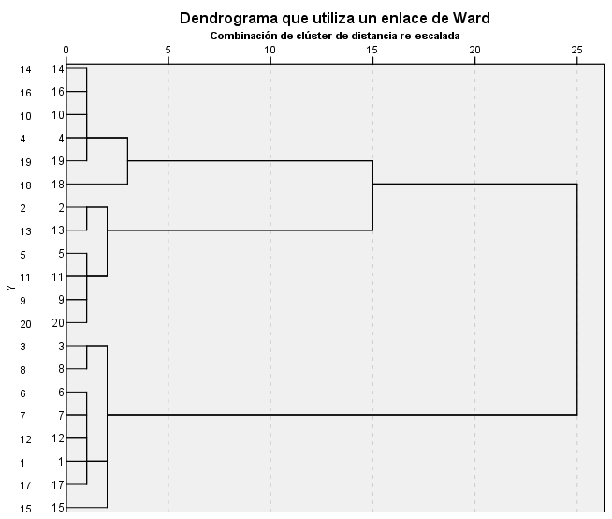
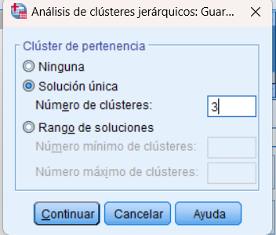

Slide 14
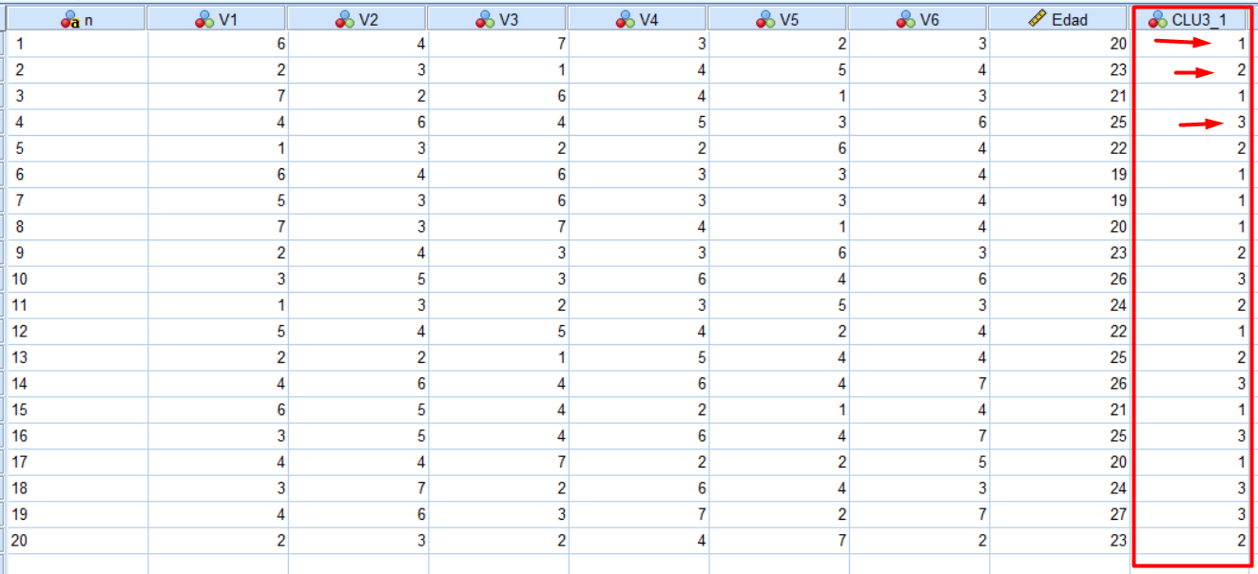

Slide 15
Validación de los cluster
Para validar los grupos encontrados, debemos realizar una prueba de hipótesis que permita comparar si los grupos son distintos.
• Para dos grupos - Prueba t para muestras independientes
• Para mas de 2 grupos – ANOVA
• Para 2 o mas grupos - chi' (con variables cualitativas).
• Comprobar la estabilidad del modelo corriendo K-medias

Slide 16
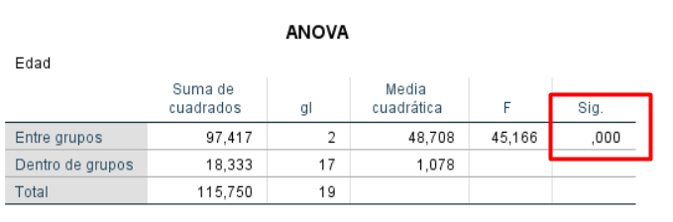

Slide 17
Gráfico de clúster
Para graficar la dispersión construiremos dos factores mediante Análisis factorial.
Así F1 y F2 son el eje horizontal y vertical, los puntos son objetos de los 3 clúster
F1: Compradores divertidos
F2: Compradores ahorradores

Slide 18
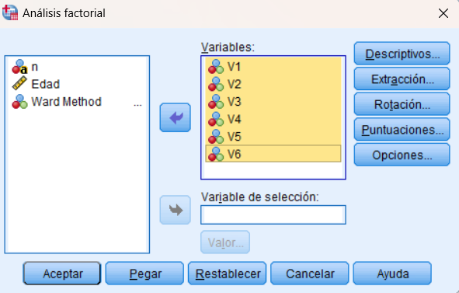
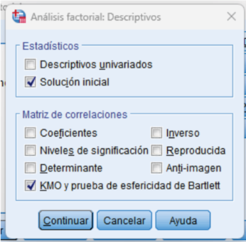
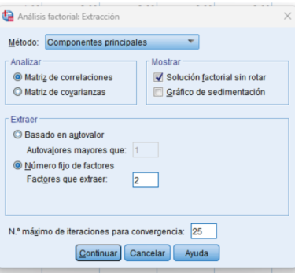
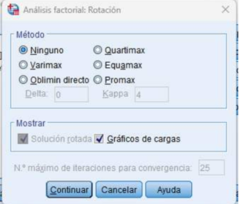
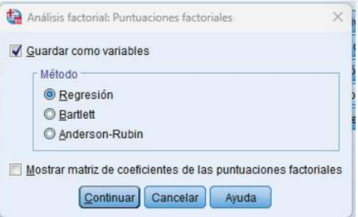

Slide 19
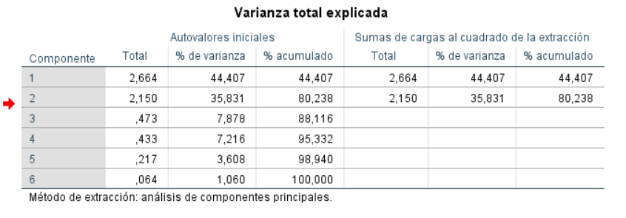
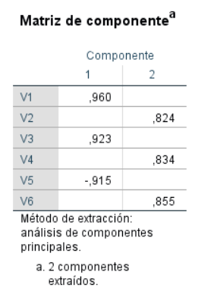

Slide 20
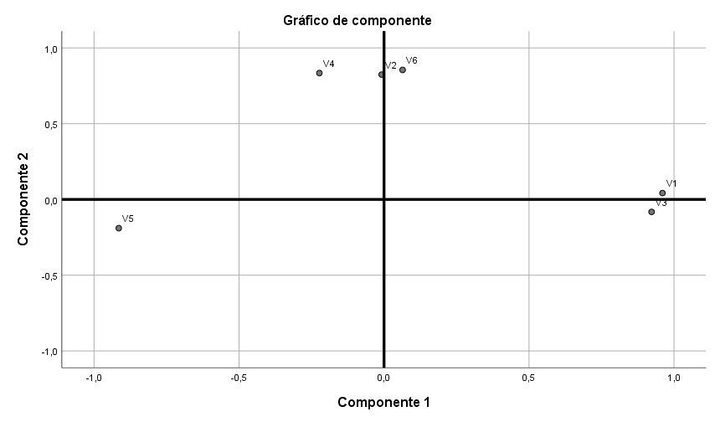

Slide 21
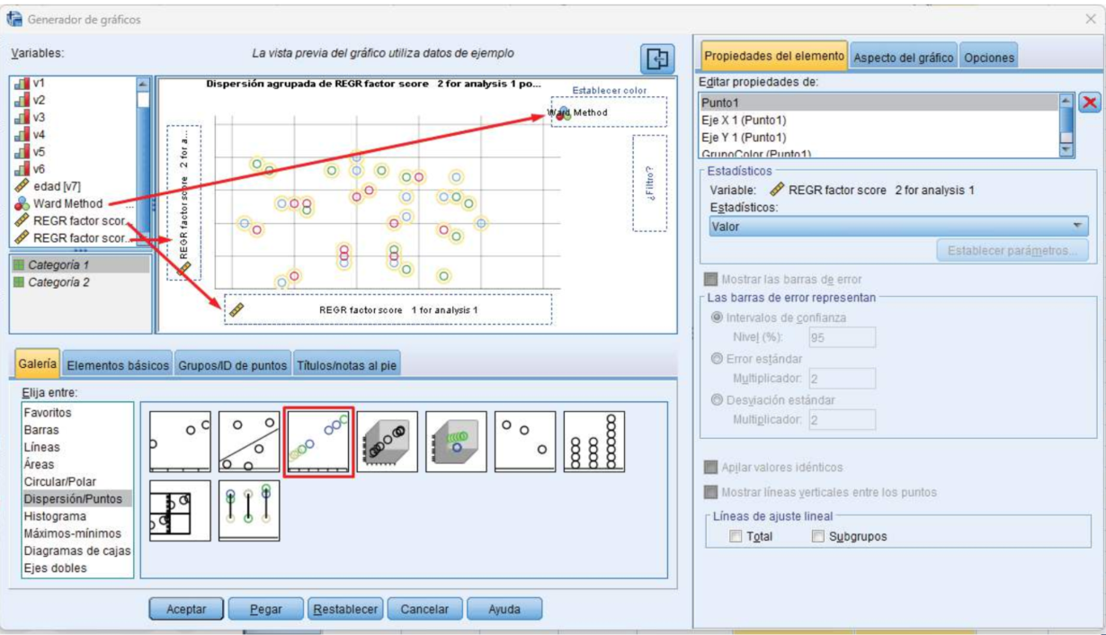

Slide 22
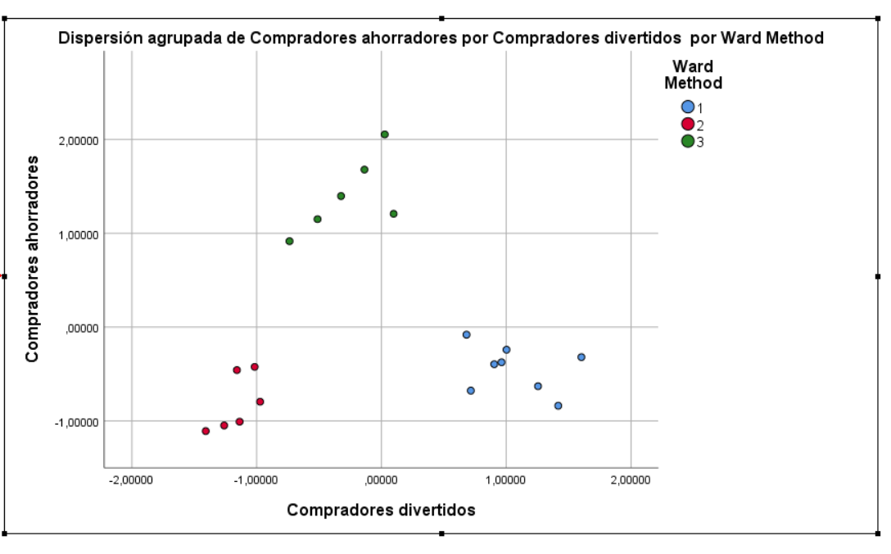
Algo divertidos pero muy ahorradores
No muy divertidos ni muy ahorradores
Compradores divertidos y poco ahorradores

Slide 23

Gracias :)

